Slide 1

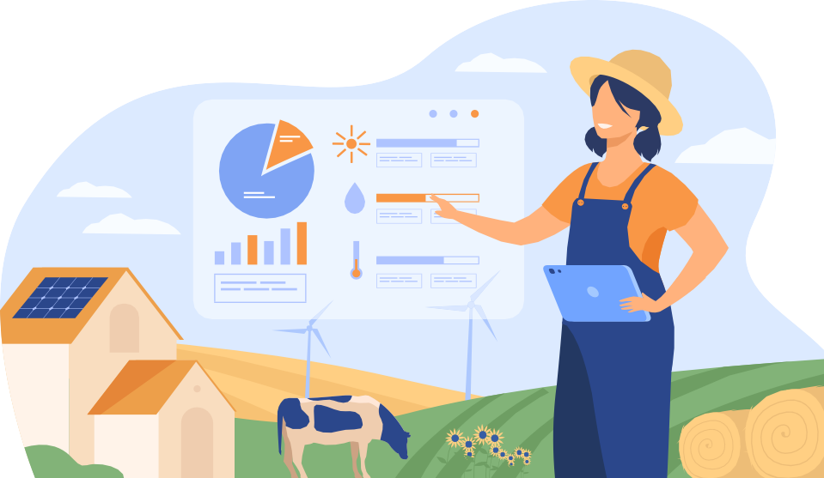
Smart Agriculture
Introduzione

Slide 2
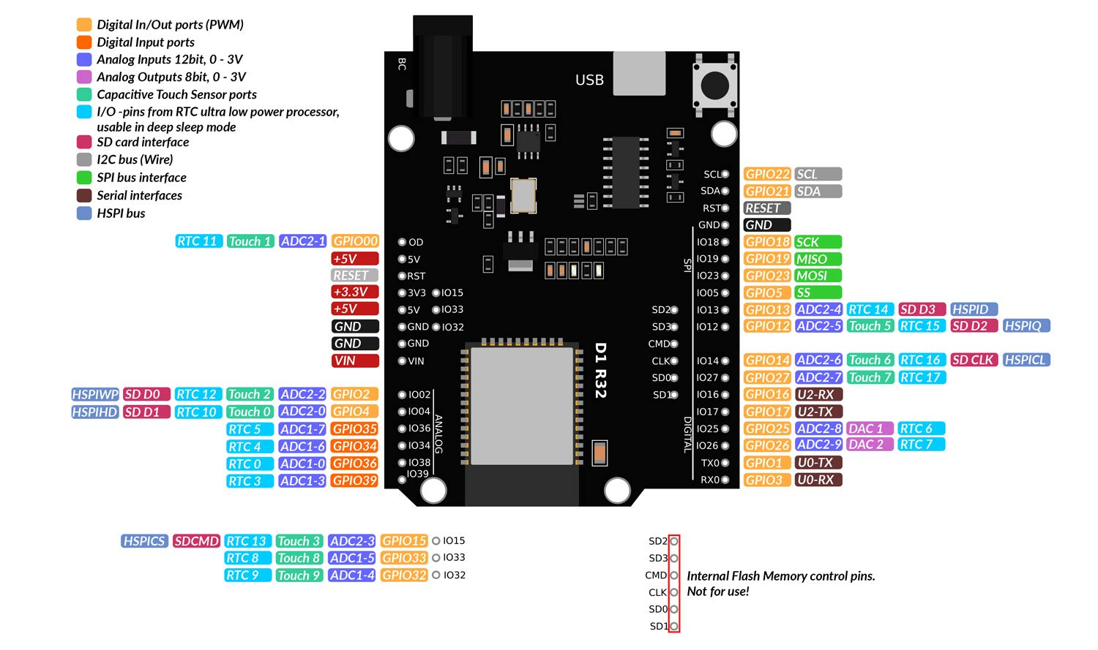
ESP32
ESP32 è un microcontrollore con Wi-Fi integrato e modulo Bluetooth.
È più potente di Microbit.
È più fragile di Microbit.

Slide 3
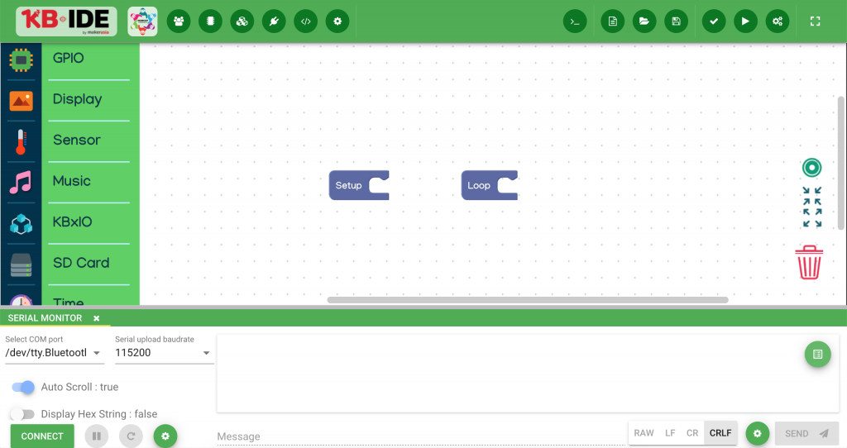
KB-ide

Slide 4
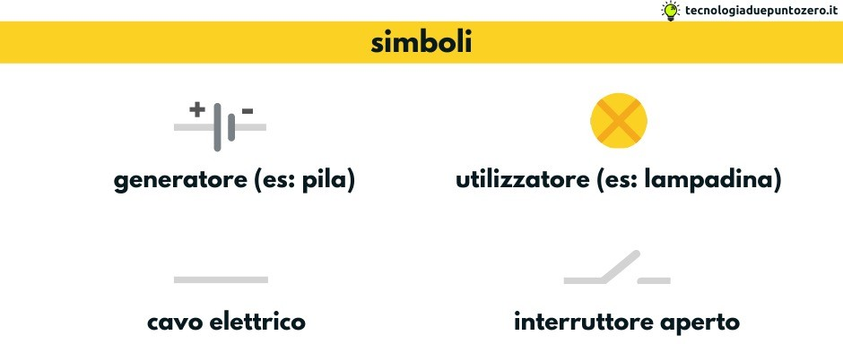
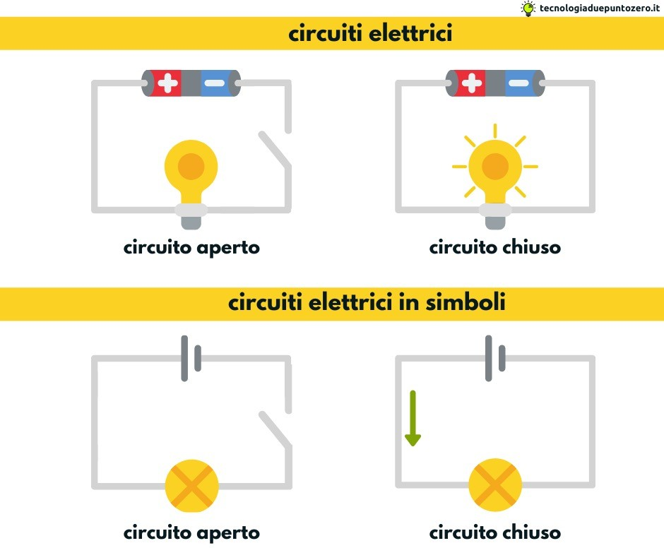
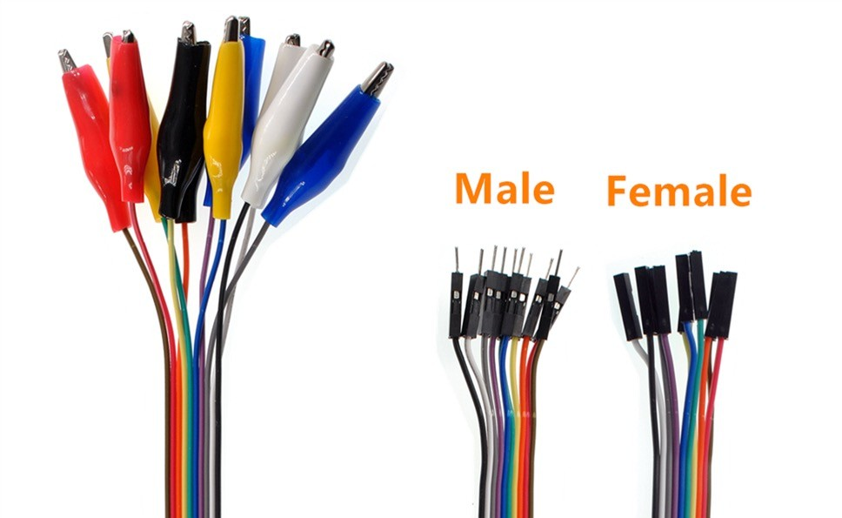
Circuito elettrico
Utilizzeremo cavi e coccodrilli per creare circuiti con il nostro microbit insieme a sensori e attuatori esterni.

Slide 5
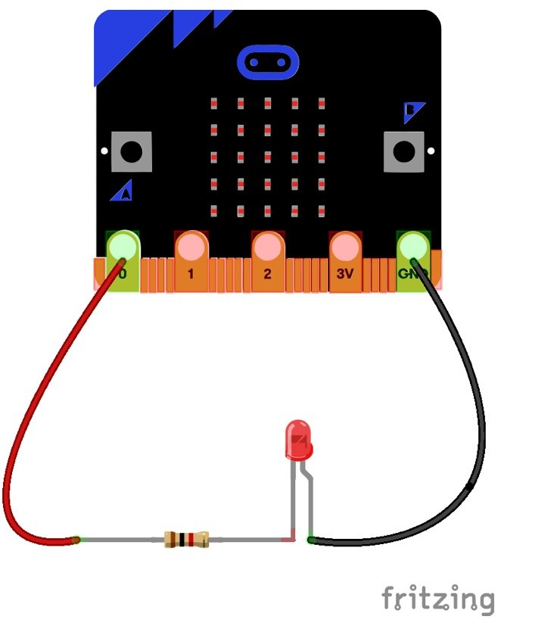
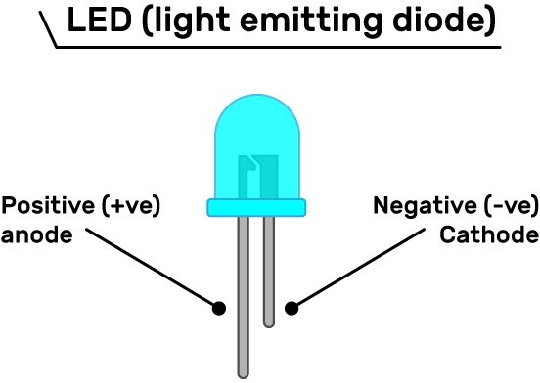
Attuatori : LED
Gli attuatori agiscono e quindi alterano lo stato fisico. Il LED quindi è un attuatore.
Proviamo ad accendere/spegnere una lampadina con tasti A (ON) e B (OFF)

Slide 6
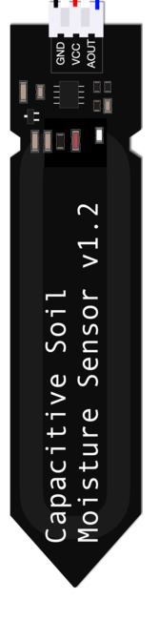
Sensori : Umidità
I sensori monitorano la variazioni di uno stato.

Slide 7
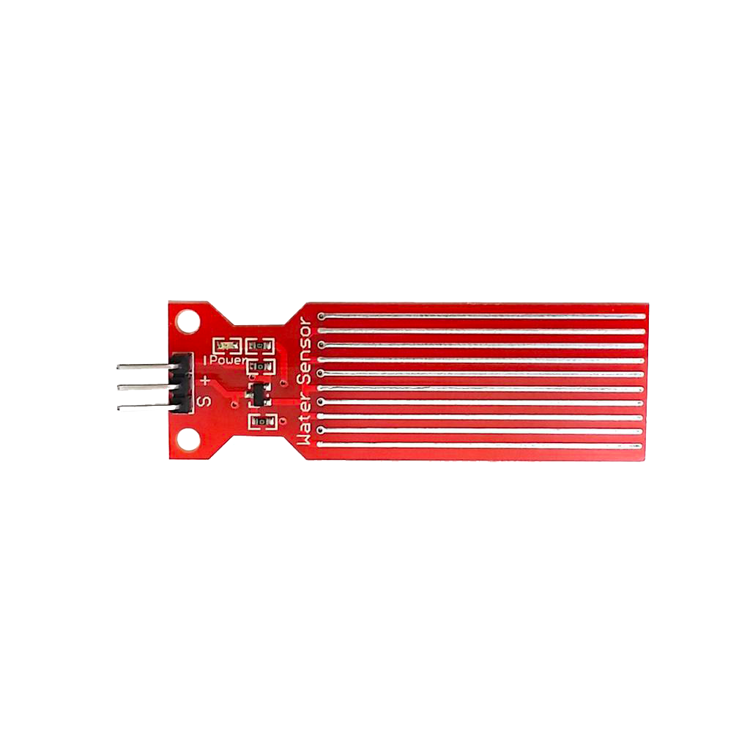
Sensori : Livello dell’acqua
I sensori monitorano la variazioni di uno stato.

Slide 8
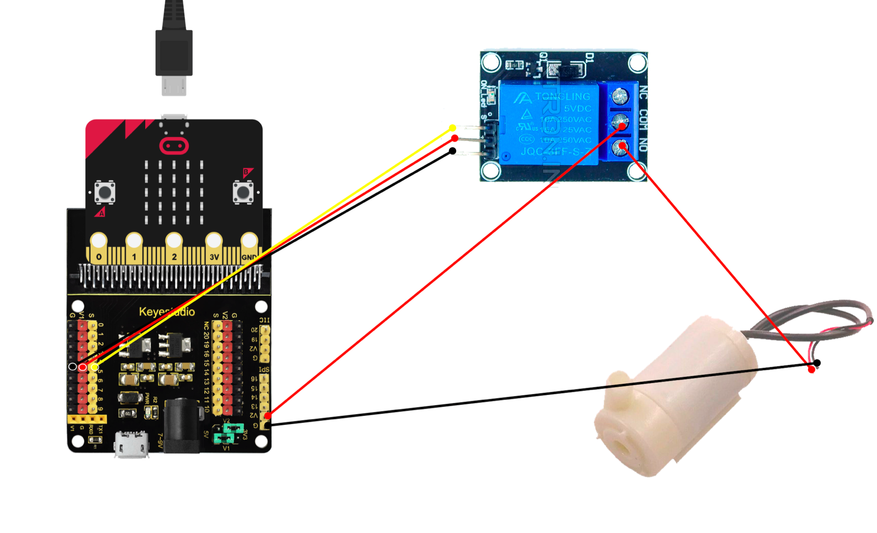
Relay e pompa
I relè sono necessari quando si ha il bisogno di collegare al circuito di corrente un interruttore.

Slide 9
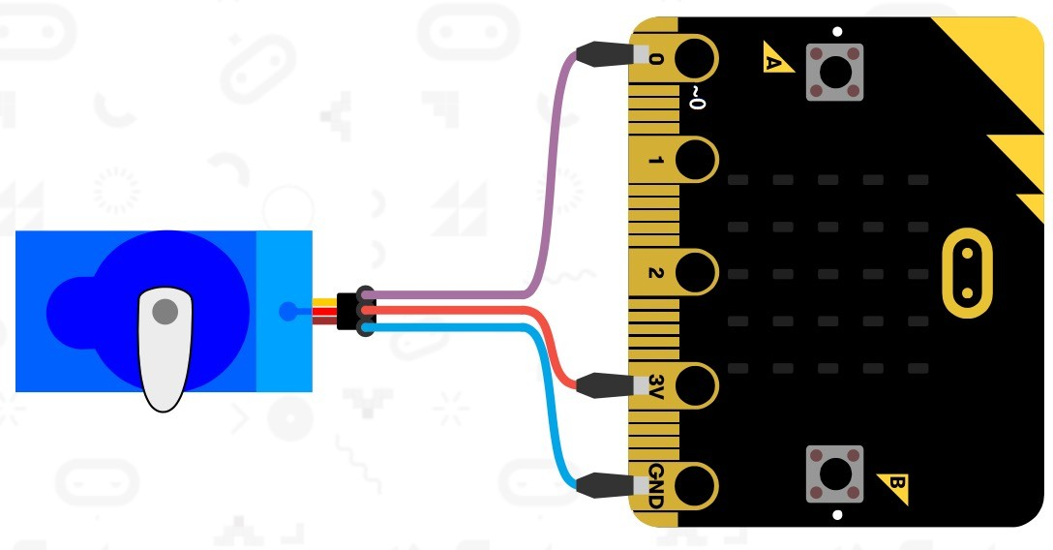
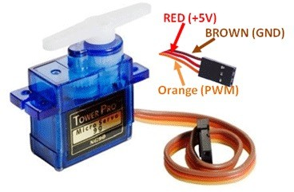
Attuatori : Servomotore
Il servo è un attuatore da cui fuoriesce un perno in grado di ruotare. Utilizzeremo i gradi per definire l’angolo di rotazione.

Slide 10
Dubbi e domande?

